Slide 1
Математика - 2. разред
Одузимање једноцифреног
од двоцифреног броја облика 17-5

Slide 2
1. Повежи бројевни израз са тачним рјешењем.
18 - 5 =
14
17 - 3 =
18
19 - 1 =
13

Slide 3
2. Израчунај резултат помоћу бројевне полуправе.
15 - 2 =
13
→

Slide 4
3. У квадрате упиши бројеве који недостају да би једнакости биле тачне.
15
- 2 =
16 - = 13
- 5 = 14
3
19

Slide 5
4. Софија има 7 година, а њен брат има 18 година. За колико је Софија млађа од брата?
Рачун: 18 – 7 =
Одговор: Софија је млађа
од брата 11 година.
11

Slide 6
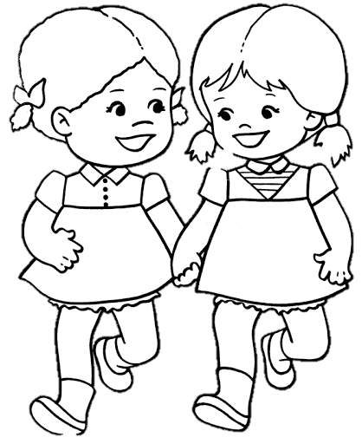
5. Тања и Вања су близанке. Разликују се по џепу на хаљини. Ако правилно ријешиш задатке открићеш ко је на слици Вања, а ко Тања.
Рјешење број 14 крије плаву
боју и Вању, а број 11 црвену
и Тању.
19 – 8 =
11
16 – 2 =
14
Тања
Вања

Slide 7
Задаци за самосталан рад:
Најмањи паран број прве десетице одузми од броја 18.
На основу израза 19 – 8 осмисли текстуални задатак.

